Slide 1

Conception et réalisation d’un outil de Simulation de charge
Projet de fin d’études
Pour l'obtention du diplôme d'Ingénieur d'État en informatique
Présentation de l’avancement
Le Vendredi 19 Juin 2020
Réalisé par :
M. Zouaid Omar
Encadré par :
M. Tarik Douiyeh

Slide 2
C’est quoi un simulateur ?
Un simulateur est un logiciel basé sur le processus de modélisation d'un phénomène réel avec un ensemble de formule mathématiques.
Il s'agit essentiellement d'un programme qui permet à l'utilisateur d'observer une opération par simulation sans réellement effectuer cette opération.

Slide 3
Les types de simulation?
La simulation continue fait référence à un modèle informatique d'un système physique contenu dans le temps.
Une simulation d'événements discrets ( DES ) modélise le fonctionnement d'un système comme une séquence discrète d'événements dans le temps.

Slide 4
Approches de la simulation des évènements discrète
progression temporelle à incrément fixe , où le temps est divisé en petites tranches de temps et l'état du système est mis à jour en fonction de l'ensemble des événements qui se produisent dans le temps tranche.
Avantages : Facile à implémenter
Inconvénient : lente

Slide 5
Approches de la simulation des évènements discrète
la progression temporelle du prochain événement, Chaque événement se produit à un instant particulier et marque un changement d' état dans le système. Entre les événements consécutifs, aucun changement dans le système n'est supposé se produire; ainsi, le temps de simulation peut directement passer au temps d'occurrence du prochain événement, qui est appelé progression temporelle du prochain événement.
Avantages : Concise, Plus rapide
Inconvénient : Implémentation compliquée

Slide 6
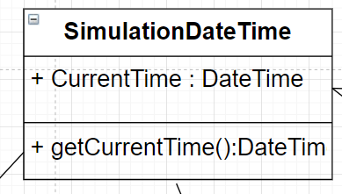
Les composantes de simulateur de service de scaling
Horloge La simulation doit garder une trace du temps de simulation actuel, dans toutes les unités de mesure qui conviennent au système modélisé. Dans les simulations à événements discrets, par opposition aux simulations continues, le temps «saute» parce que les événements sont instantanés - l'horloge passe à l'heure de début de l'événement suivant à mesure que la simulation se poursuit.

Slide 7
Les composantes du simulateur
État Un état du système est un ensemble de variables qui capture les propriétés qui avances du système à étudier et qui changent après chaque événement.
Les variables d’état de notre simulateur sont les suivants :
    La liste des requêtes
    La Queue Cloud
    La liste des workers
    Le temps

Slide 8
Les composantes du simulateur
Liste des événements La simulation conserve au moins une liste d'événements de simulation. Ceci est appelé l' ensemble d'événements en attente.
La liste des évènements possible de notre simulateur est la suivante:
    Scaling Up,
    Scaling Down,
    Arrived Request,
    Dequeue time,
    Launching Workers,
    End of simulation

Slide 9
Les composantes du simulateur
Statistiques La simulation garde généralement la trace des statistiques du système , qui quantifient les aspects intéressants.
Les résulats de la simulation sont les suivants :
    Etat des workers
    Etat de la queue
    Cloud metrics

Slide 10
Les composantes du simulateur
Ending condition Parce que les événements sont amorcés, une simulation d'événement discret pourrait théoriquement s'exécuter indéfiniment. Le concepteur de simulation doit donc décider de la fin de la simulation.
Les conditions d’arrêt sont les suivants :
  File d’attente vide & workers Idle & état de scaling est stable;
  End of simulation time.

Slide 11
Plan
Contexte du projet
Problématique
Solution
Spécification
Conception
Etat d’avancement
Notes:
L’organisme d’accueil
Contexte de projet
Présentation du projet
Gestion de projet
Spécification du projet

Slide 12
Contexte de projet

Slide 13
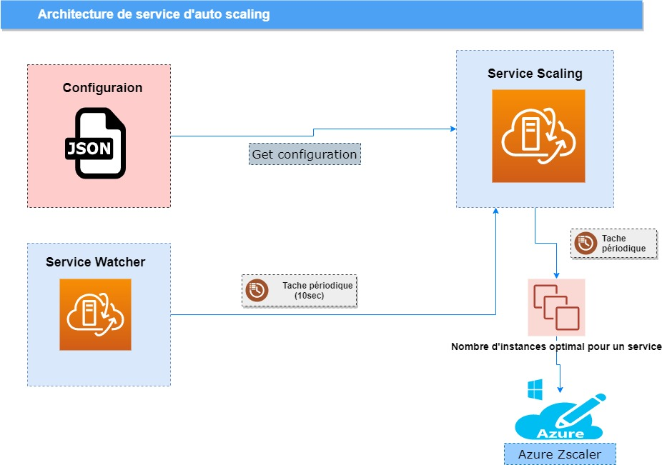


Contexte du projet
Elément qui nous intéresse

Slide 14
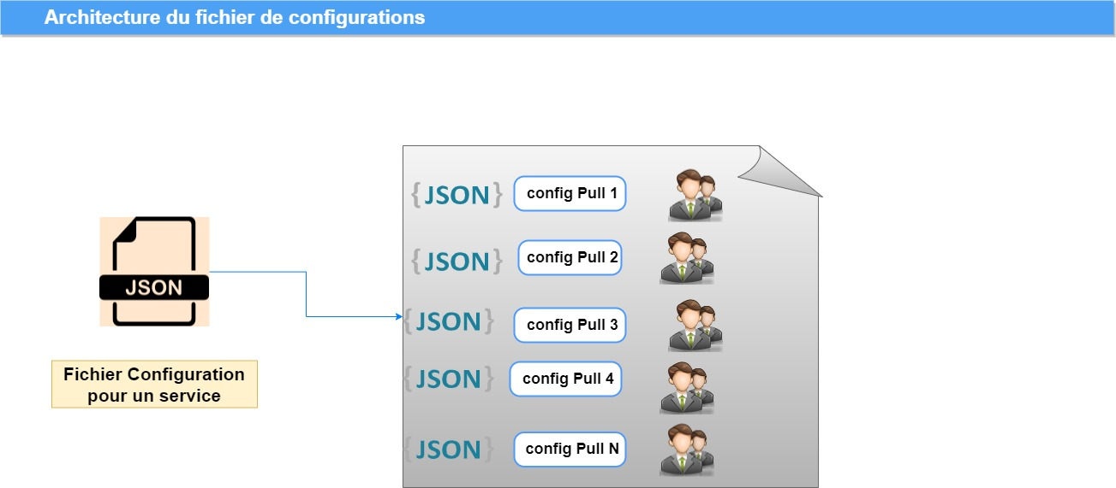
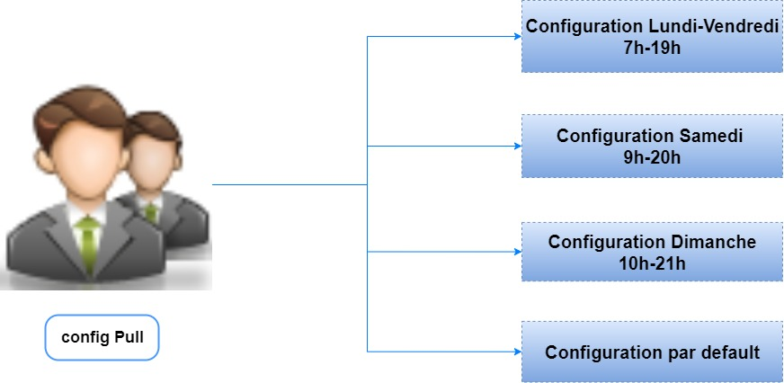
Contexte du projet

Slide 15
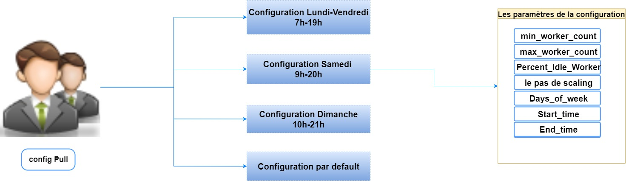
Contexte du projet

Slide 16
Problématique

Slide 17
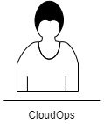
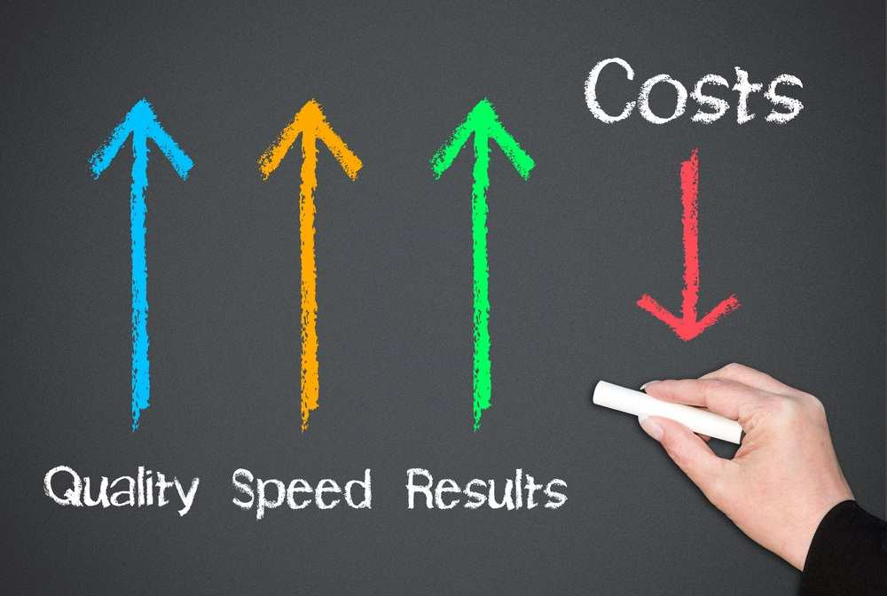
Problématique
La problématique du service de scaling existant réside dans le choix manuel des Configurations, fait par l’équipe CloudOps. Ce choix manuel cause les problèmes suivants :
Une configuration générée par l’être humain => aucun milieu de test avant la mise en production;
Une charge non supportées par le service au cas d’une configuration minimale, cce qui engendre un temps de réponse non satisfaisant pour le client;
Un coût de déploiement sur le cloud très élevé, au cas d’une configuration gourmande en terme de workers;

Slide 18
Solution proposée

Slide 19

Solution proposée
La création d’un simulateur de charge du service de Scaling dans le but de :
Calculer les métriques Cloud relatives à une configuration
Simuler le fonctionnement du service de scaling
Tester la configuration dans un milieu hors production
Evaluer la qualité de déploiement de la configuration

Slide 20
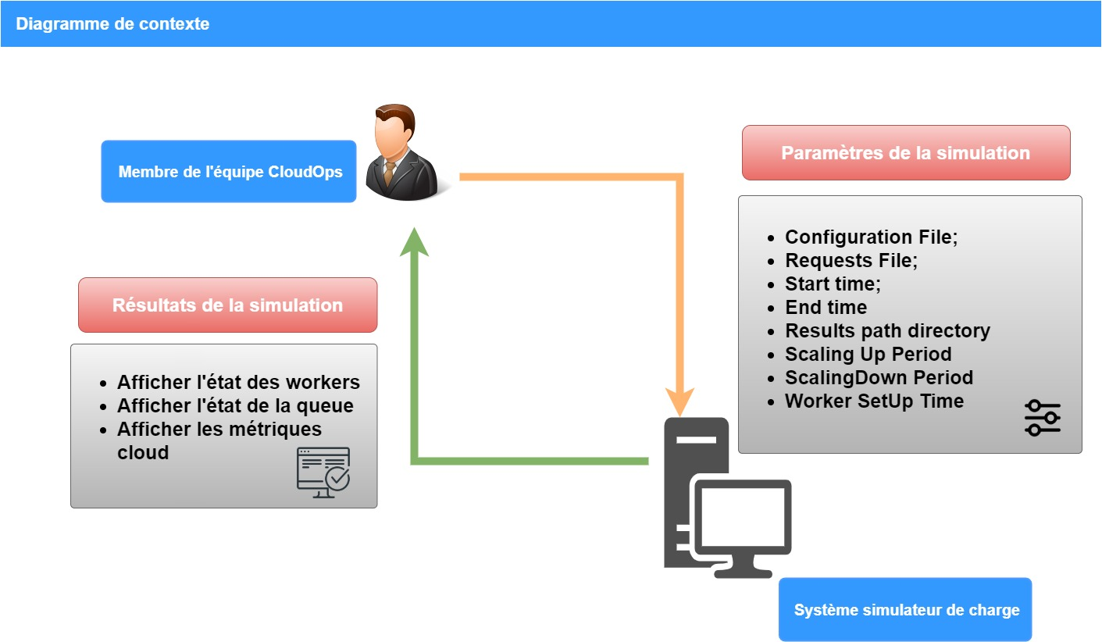
Solution proposée

Slide 21
Spécifications

Slide 22
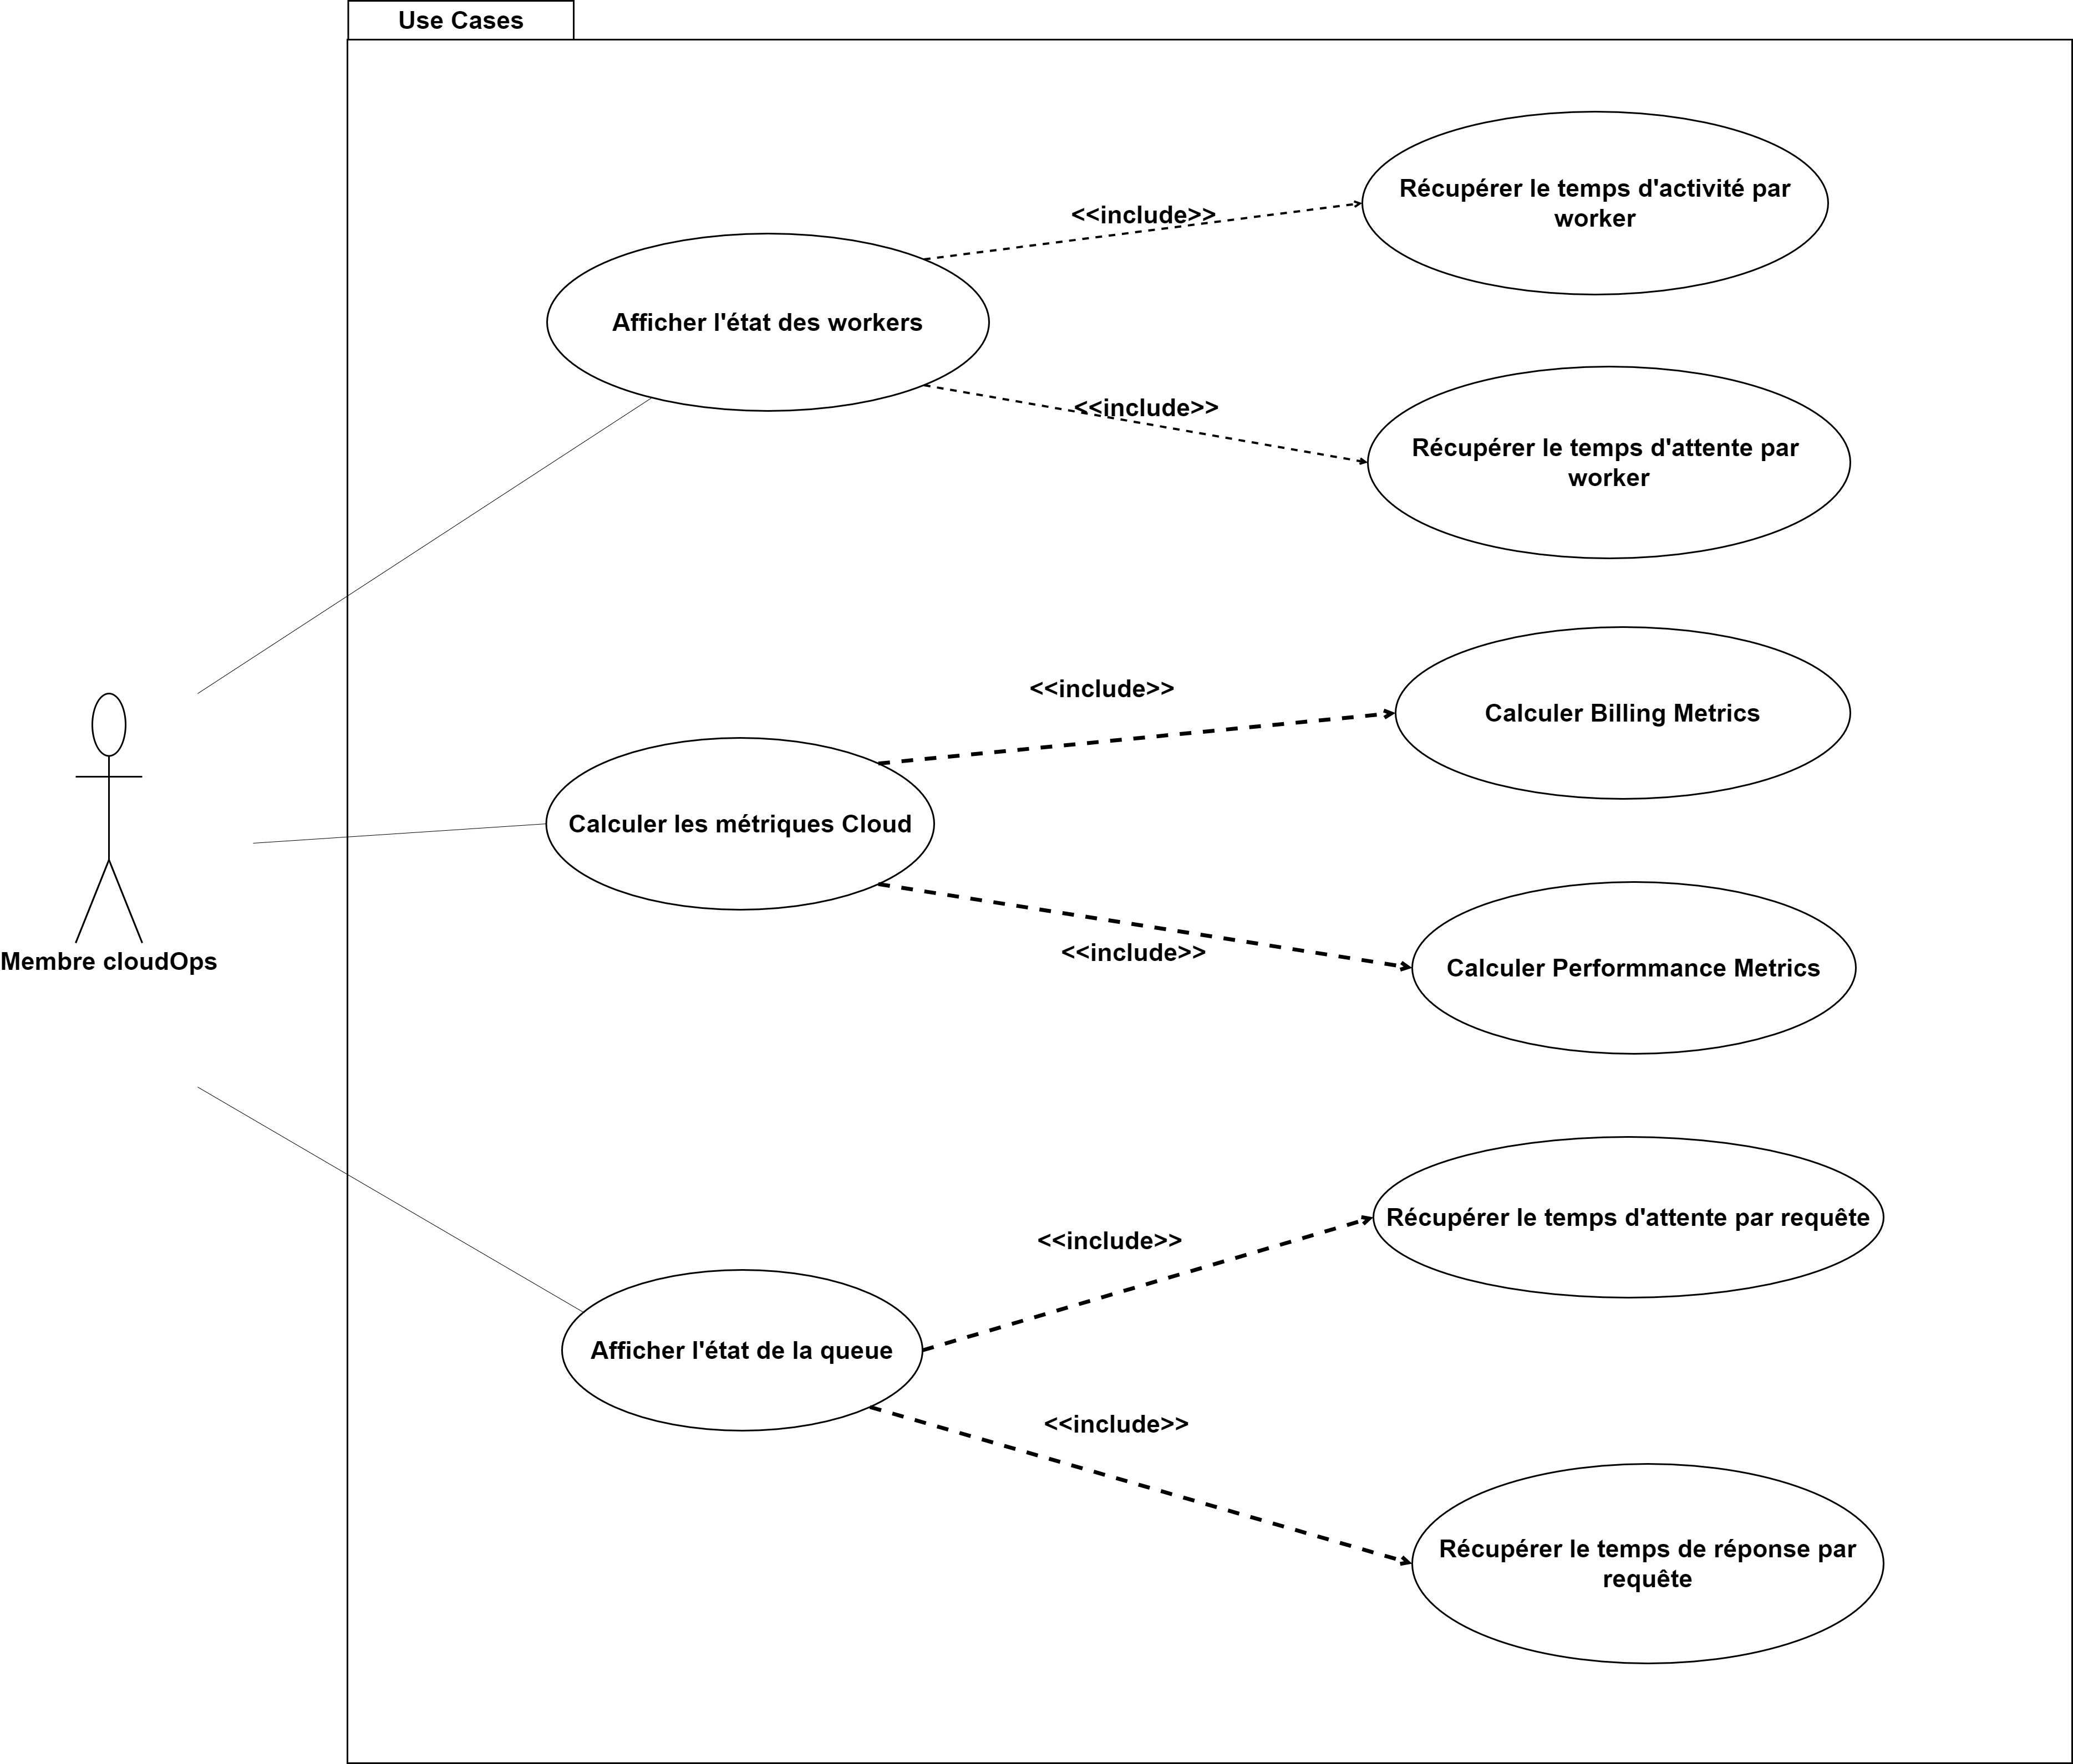
Spécifications fonctionnelles
Diagramme de cas d’utilisations :

Slide 23
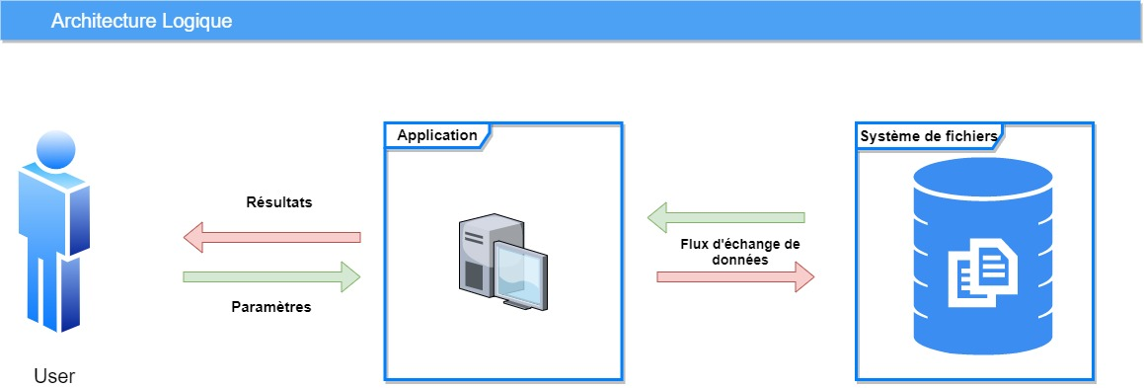
Spécifications techniques

Slide 24
Conception

Slide 25
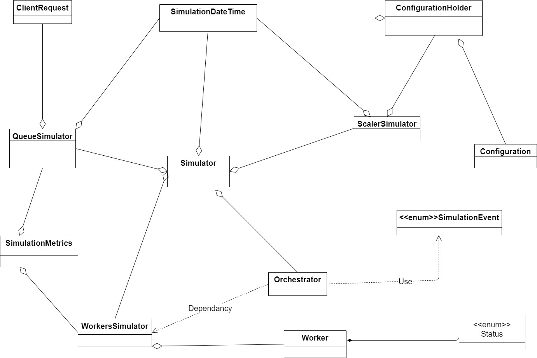
Conception
Diagramme de classes Métier :

Slide 26
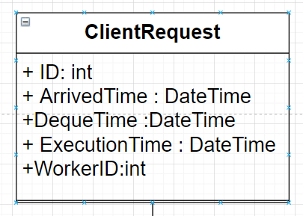
Conception
Diagramme de classes métiers :

Slide 27
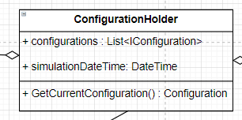
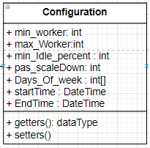
Conception
Diagramme de classes métiers :

Slide 28
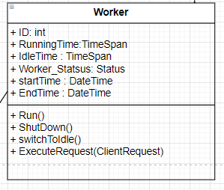
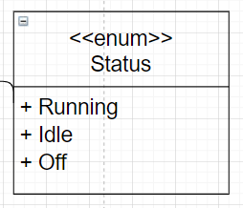
Analyse et Conception
Diagramme de classes métiers :

Slide 29
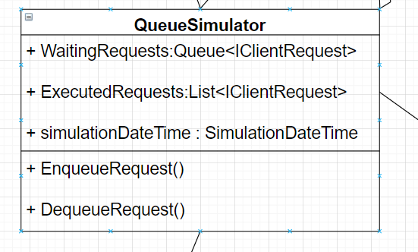
Conception
Diagramme de classes métiers :

Slide 30
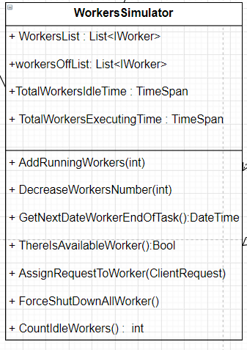
Analyse et Conception
Diagramme de classes métiers :

Slide 31
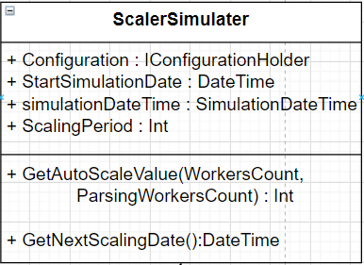
Analyse et Conception
Diagramme de classes métiers :

Slide 32
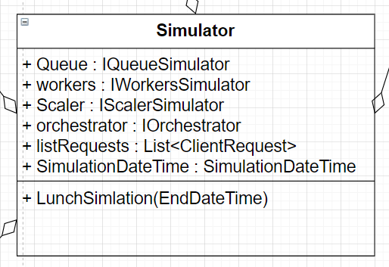
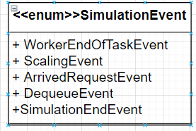
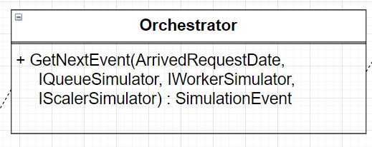
Conception
Diagramme de classes métiers :

Slide 33
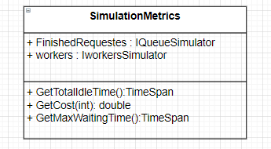
Conception
Diagramme de classes métiers :

Slide 34
Avancement

Slide 35
Planning & Avancement
Tasks & livrables | Durée
Formation C#, unit testing, Git, Azure … | 4 Semaines
Etude de l'existant | 3jours
Spécifications générales | 5 jours
Itération 1 : Récupération des inputs & implémentation des objets de base | 5jours
Itération 2 : Implémentation du simulaterQueue & simulaterWorkers | 5jours
Itération 3 : Implémenter le ScalerSimulater | 5jours
Itération 4 : Implémenter Simulator & Orchestrator | 5jours
Itération 5 : Extendre l'objet de configuration : IConfigurationHolderHolder | 5jours
Itération 6 : Implémenter les Métriques | 10jours
Itération 7 :Implémentation du Simulation ResultPrinter | X
Itération 8 : Intégrer les Graphs Requests | X

Slide 36
Démo

